Slide 1
IDS / IPS : détecter et se protéger des intrusions
PALUD Thibault
Exposé IR3

Slide 2
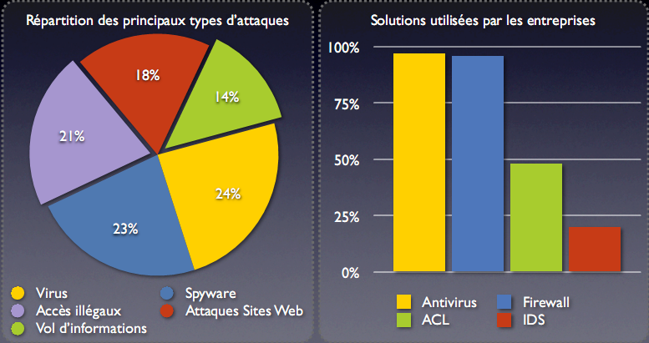
Introduction
Des attaques de plus en plus fréquentes
En 1995, le CERT recensait 2 412 incidents et 137 529 en 2003.
Notes:
De nos jours les réseau d’entreprise s’étende de plus,et le nombre de donnée critique sur les SI augmente. Ce qui implique aussi une augmentation du nombre d’attaque.
Il est donc nécessaire a l’heure actuelle de miser sur la détection et la prévention des attaques.

Slide 3
Quelques Chiffres
En 2006, le Computer Emergency Response Team (CERT) a rapporté 674 235 demandes d'assistance par mail.
En 2006 pour 313 entreprises américaines on relève:
52 millions de dollars de perte contre 130 millions en 2005, les plus importantes attaques étant:
Les Virus (15,7 m$)
Les accès non autorisés à l'information (10,6 m$)

Slide 4
Sommaire
Intrusion Detection Système (IDS)
Principes de détection
Niveaux de détection
Intrusion Protection Système (IPS)
Types d’IPS
Types de réponses aux attaques
Différence
IDS/IPS
IPS/ Firewall
Solutions IDS/IPS
Notes:
De nos jours, les attaques contre les grandes entreprises, les grands réseaux sont de plus en plus courantes. Ces attaques peuvent être déjouées grâce à des systèmes de détection et de prévention. Pour assurer la sécurité des réseaux, les administrateurs disposent de nombreux outils : les systèmes de détection d'intrusion soit en anglais Intrusion Détection Systems ( IDS ) et les systèmes de prévention d'intrusion (IPS, Intrusion Prévention Systems ) font partie de ces outils.
Nous allons donc ici présenter ces deux technologies, leurs différences et leurs points communs .

Slide 5
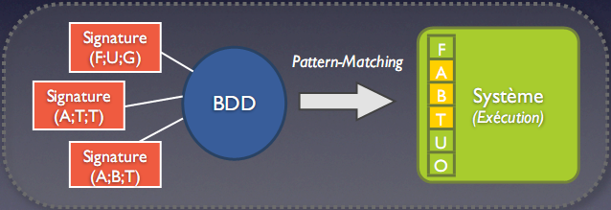
IDS – Détection – Approche par scénario
signature de l’attaque : spécifications propres de l’attaque:
cas HIDS : analyse des actions d’un utilisateur
cas NIDS : vérification du ﬂux d’informations sur le réseau
Notes:
Intro IDS
Les IDS, ou systèmes de détection d'intrusions, sont des systèmes software ou hardware
conçus afin de pouvoir automatiser le monitoring d'événements survenant dans un réseau
ou sur une machine particulière, et de pouvoir signaler à l'administrateur système, toute
trace d'activité anormale sur ce dernier ou sur la machine surveillée. Ces systèmes de
surveillance du réseau sont devenus pratiquement indispensables dû à l'incessant
accroissement en nombre et en dangerosité des attaques réseaux depuis quelques années.
l'administrateur décidera ou non de bloquer cette activité.
Approche par scénario
Dans cette approche, on compare les actions des utilisateurs aux scénarios d'attaques que l'on connaît. On se base dans cette méthode sur une base de connaissances répertoriant tous les scénarios d'attaques. il existe différentes méthodes pour repérer les attaques : L’IDS émet l ’hypothèse d’un scénario d’attaque s’il s’agit d’un scénario connu dans la bibliothèque de Signatures alors une alarme est déclenchée.

Slide 6
IDS – Détection – Approche par scénario
L’analyse de motif
Simple mais en retard…
Les recherches génériques
Détection dans le code exécutable
Contrôle d’intégrité
Détecter un changement du système
Notes:
ANALYSE DE MOTIF :
la plus simple et la plus couramment utilisée pour détecter une intrusion. Une base de connaissance contient tout les chaînes alphanumériques caractéristiques d’une intrusion.
RECHERCHES GENERIQUES :
Adaptée pour les virus. On regarde dans le code exécutable les commandes qui sont potentiellement dangereuses. Par exemple, une commande DOS non référencée est détectée, des émissions de mails, des instructions liées à des attaques connues.
CONTRÔLE D’INTEGRITE :
Effectue une photo de tous les fichiers d’un système et génère une alerte en cas d’altération de l’un des fichiers.
MD-5 est le plus fréquemment utilisé mais les spécialistes recommandent maintenant le SHA-256 et SHS on signe les hash et on les mets dans un coffre fort (stocké sur un periph externe en lecture seule physique)
Et on compare périodiquement les nouveaux hash au hash signés
Aujourd'hui l'exemple le plus connu utilisant cette approche est l'IDS SNORT.
Conclusion
cette approche fournit un diagnostic clair, il est donc possible de réagir et de contre attaquer, si la politique de sécurité est celle là.
Par contre ils ne peuvent détecter que les attaques contenues dans la base de connaissances.
Il faut en permanence maintenir à jour cette base.
Il est possible de rendre inactif un IDS utilisant cette approche par une attaque en déni de service.

Slide 7
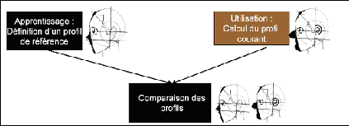
IDS – Détection – Approche comportementale
Connaître le comportement normal d’un utilisateur
Dresser les profils d’utilisateurs
Détecter une alerte lors des évènements hors gabarit
Notes:
Peu implémentée dans les systèmes actuellement disponibles sur le marché du fait de sa complexité et son manque de fiabilité.
l'IDS construit un profil du comportement de l'utilisateur ou de l'application. Ainsi toute activité ne respectant le profil créé engendrera une alerte. Ce système de détection présente un avantage par rapport au précèdent : il détecte les nouveaux types d'attaques. C'est un système peu fiable à l'heure actuelle, et il produit plus de fausses alertes que de détections d'intrusions. De plus, il est possible pour le pirate d'apprendre au système un comportement anormal comme comportement normal. Il existe 4 différents types de méthodes pour analyser les comportements :

Slide 8
IDS – Détection – Approche comportementale
Approche probabiliste (bayésienne)
Avantage s:
Construction du proﬁl simple et dynamique
Réduction de faux positifs
Inconvénient:
Risque de déformation progressive du proﬁl par des attaques Répétées
Notes:
Plusieurs techniques
PROBABILISTE :
On prévoit quelle est la probabilité d’avoir un évènement après un autre.
Ex : quelqu’un qui se connecte à un site : forte proba que la demande de connexion soit suivi de GET http://www.google.fr HTTP/1.0
Et on peut supposer que ce sera suivi de HTTP/1.1 200 OK
Si ce n’est pas ça la plupart du temps, on peut avoir un doute…

Slide 9
IDS – Détection – Approche comportementale
Approche statistique
Inconvénients:
Complexité en termes de maintenance
Avantages:
permet de détecter des attaques inconnues
habitudes des utilisateurs apprises automatiquement
Autres en étude :
L’immunologie
Notes:
Plusieurs techniques
STATISTIQUE :
Effectue des tests sur d’autres éléments concernant l’utilisateur :
– Le taux d’occupation de la mémoire – L’utilisation des processeurs – La valeur de la charge réseau – Le nombre d’accès à l’Intranet par jour
– Vitesse de frappe sur un clavier
Avantage : permet de détecter des attaques inconnus
Inconvénient : bcp de faux-positifs, complexité en terme de maintenance du système.
IMMUNOLOGIE :
Construit un modèle de comportement normal des service (et non des utilisateurs)
Il faut observer un service suffisamment longtemps dans de bonnes conditions pour construire un modèle de comportement complet.
Conclusion:
Cette approche a l'avantage de ne pas avoir besoin d'une base de signature. Elle permet donc, en théorie, de détecter des attaques inconnues. Cependant, elle a des inconvénients assez importants.
Que se passe-t-il s'il y a une attaque pendant l'apprentissage ? Celle-ci est considérée comme un comportement normal, et ne sera jamais détectée. De même il n'y a aucune interprétation de l'attaque, on ne sait pas quelle attaque a été déclenchée. On ne sait donc pas réagir. Il est très difficile d'effectuer un apprentissage complet.

Slide 10
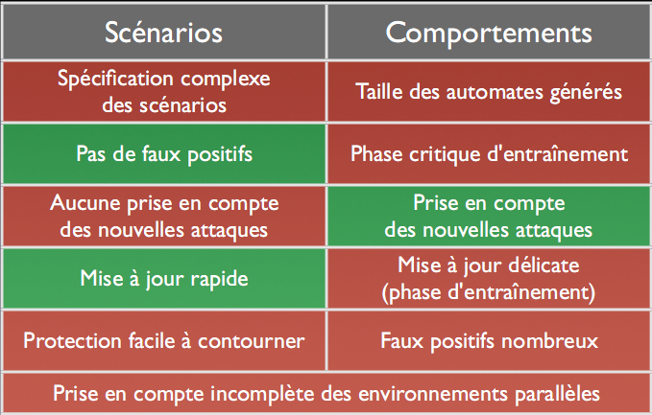
IDS – Détection-Bilan des solutions actuelles

Slide 11
IDS – Niveaux – Réseau
Unnetwork­based IDS (NIDS) surveille un réseau.
Positif:
N’affecte pas les performances du réseau
N’est pas visible
Négatif:
Faible devant les attaques de dénis de services
Un point unique de défaillance
Notes:
L'IDS réseau ou Network based IDS (NIDS) surveille comme son nom l'indique le trafic réseau. Il se place sur un segment réseau et "écoute" le trafic. Ce trafic sera ensuite analysé afin de détecter les signatures d'attaques ou les différences avec le fonctionnement de référence.
Enfin, avec sa ou ses cartes d’interface réseau en mode promiscuous (permet à celle-ci d'accepter tous les paquets qu'elle reçoit, même si ceux-ci ne lui sont pas adressés.), qui n’ont donc pas d’adresses IP, ni de pile de protocole attaché, il peut écouter tout le trafic qui arrive à l’interface en restant invisible.

Slide 12
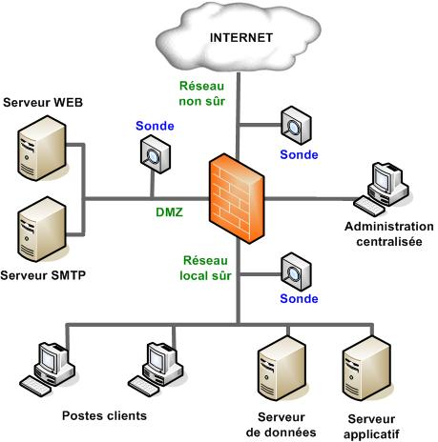
IDS – Niveaux – Réseau
Notes:
On peut placer les NIDS à différents endroits sur le réseau, mais bien sûr la politique de sécurité menée définira leur emplacement. On peut les mettre par exemple dans la zone démilitarisée ou DMZ afin de contrer les attaques contre les systèmes publics On peut les mettre aussi derrière un firewall donnant accès à l'extérieur du réseau (Internet) afin de détecter des signes d'attaque parmi le trafic entrant/sortant du réseau. Prendre l’option de mettre l'IDS derrière le firewall permet de réduire les paquets à analyser par celui-ci; le firewall bloque le plus "gros " du trafic et décongestionne par ce fait l'IDS et le travail de l'administrateur. Les logs se trouvent sinon trop "parasités" et rendent difficile la détection de vrai risque.

Slide 13
IDS – Niveaux – Réseau
En coupure
Notes:
Faiblesse d’architecture

Slide 14
IDS – Niveaux – Réseau
En recopie
Notes:
Pas de faiblesse d’architecture

Slide 15
IDS – Niveaux – Système
Host Based IDS (HIDS)
Surveille:
le traffic réseau entrant/sortant
Les opérations sur la machine
Lancer comme un processus sur la machine
Positif:
Surveille les intrusions qui s'appliquent uniquement à l'hôte
Négatif:
Utilise la ressource du système
Besoin de HIDS spécifique pour des système spécifique
Notes:
L'IDS Systèmes ou Host Based IDS (HIDS) surveille le trafic sur une seule machine. Il analyse en fait les journaux systèmes, les appels systèmes et enfin vérifie l'intégrité des systèmes de fichiers. Les HIDS sont de part leur principe de fonctionnement dépendant du système sur lequel ils sont installés. Ce système peut s'appuyer ou non sur le système propre au système d'exploitation pour en vérifier l'intégrité et générer des alertes
peut aussi capturer les paquets réseaux entrant/sortant de l’hôte pour y déceler des
signaux d’intrusions (Déni de Services, Backdoors, chevaux de Troie, tentatives d’accès non autorisés, exécution de codes malicieux, attaques par débordement de buffers…).
Tripwire ou aide

Slide 16
IDS – Niveaux – Système
Détection de compromission de fichiers (contrôle d’intégrité)
Analyse de la base de registre (windows) ou des LKMs (Linux)
Analyse et corrélation de logs en provenance de firewalls hétérogènes
Analyse des flux cryptés (ce que ne peut réaliser un NIDS !)

Slide 17
IDS – Niveaux – Système
Notes:
L'intégrité des systèmes est alors vérifiée périodiquement et des alertes peuvent êtres levées. Par nature, ces IDS sont limités et ne peuvent détecter les attaques provenant des couches réseaux.
Conclusion IDS:
Le principe de rendre compte après coup d’une intrusion, a vite évolué pour chercher des IDS capables de réagir en temps réel. Le constat des dégâts ne suffisait plus : il fallait réagir et pouvoir bloquer les trafics douteux détectés. Ces techniques de réponse impliquèrent les IDS actifs ou IPS.

Slide 18
IPS
Ensemble de technologies de sécurité
But
Anticiper et stopper les attaques
Principe de fonctionnement
Symétrie avec IDS -> Host IPS & Network IPS,
Analyse des contextes de connexion,
Automatisation d'analyse des logs,
Coupure des connexions suspectes,
Notes:
On peut dire qu’un IPS est un IDS étendu qui a pour principale différence d’intercepter les paquets intrus, il agit et est donc actif au sein du réseau.
Les systèmes IDS et IPS appliquent des méthodes similaires lorsqu'ils essaient de détecter des intrus ou des attaques sur le réseau. En fait le principe de détection de l’IPS correspond exactement à celui de l’IDS. Il possède donc généralement soit une base de données de signatures qui peut être régulièrement mise à jour à mesure que de nouvelles menaces sont identifiées, soit un système à approche comportementale qui analyse les différences avec le niveau de fonctionnement normal du réseau qui a été défini par l’administrateur. Il y a donc une certaine symétrie entre IPS et IDS.
Une Intrusion Prevention System (IPS) est conçu pour identifier les attaques potentielles et exécuter de façon autonome une contre-mesures pour les empêcher, sans affecter la système d'exploitation normale

Slide 19
IPS – Niveaux – Réseau
Unnetwork­based IPS (NIPS)
Installé en coupure de réseau
Analyse tout le trafic
Protège des attaques communes de DoS et DDoS
Analyse statique des flux
Similaire à l’IDS
Analyse dynamique des flux
Corrélation entre un événement et une signature
Notes:
Installé en coupure de réseau <- pas obligatoire pour le NIDS (coupure ou recopie)
Nécessité d’être très performant pour ne pas gêner ou insérer du délai aux trafics légitimes
Le positionnement en coupure, tel un firewall ou un Proxy, est le seul mode permettant d’analyser à la volée les données entrantes ou sortantes et de les bloquer.
Analyse statique des flux
Selon les RFC
Selon une base de signatures
Analyse dynamique des flux
Corrélation entre un événement et une signature
Lors de la détection d’une attaque, le système réagit et modifie l’environnement du système attaqué.
Cette modification peut être le blocage de certains flux, de certains ports ou l’isolation pure et simple de certains systèmes du réseau.
Le point sensible de ce genre de dispositif de prévention est qu'en cas de faux positif, c'est le trafic du système qui est directement affecté. Les erreurs doivent donc d'être les moins nombreuses possibles car elles ont un impact direct sur la disponibilité des systèmes (sécurité vs. disponibilité).

Slide 20
IPS – Niveaux – Réseau
Positif :
Protection active
Négatif :
Point névralgique du réseau
Faux positifs (risque de blocage de trafic légitime)
Coût
Complexité additionnelle / Exploitation supplémentaire
Notes:
Une protection de tous les équipements
-> Protection assurée des routeurs, firewall, vpn … situés derrières (pas possible avec HIPS)
Problèmes
Les faux positifs –> blocage de trafic légitime
Point névralgique du réseau -> si problème alors le réseau est coupé (HIDS en recopie a cause de ça et de leur performance)

Slide 21
IPS – Niveaux – Système
Host­based IPS (HIPS)
Installé sur chaque machine à protéger (application)
Bloc les trafic anormaux selon plusieurs critères
Lecture / écriture de fichiers protégés
Accès aux ports réseau
Comportements anormaux des applications
Bloc les accès en écriture par exemple, bloc les tentatives de récupération de droits ROOT
Connexions suspectes (sessions RPC actives anormalement longues sur des machines distantes, etc.)
Gère les trafics encryptés
Notes:
Exemple de HIPS:
- Cisco (Okena)
- NAI (Entercept)

Slide 22
IPS – Niveaux – Système
Positif :
Faux positifs moins courants
Protège les systèmes des comportements dangereux et pas seulement du trafic
Négatif :
Coût d'exploitation
Problèmes d'interopérabilité
Problématique lors des mise à jour système

Slide 23
En cas d’intrusion ?
Plusieurs actions possibles :
Isolement du système attaqué
Remonté d’informations aux administrateurs
Copie des données
Réponse à l’attaque

Slide 24
Réponse Active/Passive
Active
Génération de paquets pour couper la connexion
Problèmes ?
Révèle le système de protection
Authenticité de la source de l’attaque
Passive (rien vis-à-vis de l’attaquant)
Réaction sans que l’attaquant soit prévenu
Couplage avec un firewall
Problème de l’authenticité de la source (spoofing))
Notes:
Génération de paquets pour couper la connexion :
-> TCP Reset
-> ICMP Network Unreachable
-> UDP Port Unreachable
-> drop
Révèle le système de protection
-> L’attaquant peut détecter le système de protection et le contourner plus aisément (selon certains caractères de la trame particuliers)
Problème de l’authenticité de la source de l’attaque
-> Spoofing
-> Peut bloquer des réseaux nécessaires et donc se couper du monde (ex : proxy libre ou adresse d’un fai …)
Solution liste blanche on ne bloque pas. Bloque le paquet mais ne coupe pas le flux
Passive
Réaction sans que l’attaquant soit prévenu
-> Reconfiguration automatique du firewall snort le fait avec packetfilter
Problème de l’authenticité de la source
-> Spoofing
Si cette méthode de réaction évite le scénario de la figure 2, elle n’en demeure pas moins risquée. En effet, si le pirate usurpe une adresse IP sensible telle qu’un routeur d’accès ou un serveur DNS, l’entreprise qui implémente une reconfiguration systématique d’un firewall risque tout simplement de se couper elle-même du monde extérieur.

Slide 25
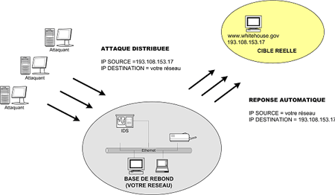
Exemple Problème Réponse Active

Slide 26
Différence IDS/IPS
Réponse aux attaques
Plus de limitation par la bande passante
Notes:
IPS deployment involves several risks from the use of countermeasures.
Réponses :
- Blocage / réactions face à l’attaque
Limitation BP :
-> utilisation des ASICs (circuit intégré très performant mais très chers !)
-> opérationnel pour les réseaux très haut débit (bcp de GBits)

Slide 27
Différence IPS/Firewall
Furtivité
Analyse plus vaste
Peu d’IPS libres
Fonction de blocage face à une fonction de filtrage
Notes:
Totalement Furtif
-> interface de la sonde sans @IP et @Mac (accès physique par port console)
-> pas de comportement de proxy
-> pas de manipulation d’adresse tel le NAT
Analyse vaste
-> l’intégralité des paquets en transit, depuis les couches réseaux jusqu’au niveau applicatif est analysée
Peu d’IPS laissé libre contrairement a certain firewall avec aucune config.
-l’IPS a une fonction de blocage d’attaque réseau et/ou applicatives tandis que le firewall traditionnel a un rôle de filtrage réseau.
Les Firewalls permettent de se prémunir des intrusions en filtrant les données entrantes et sortantes d'un réseau. De manière simplifiée, ils examinent chaque paquet de données entrant ou sortant et en bloquent certains selon des règles de filtrage prédéfinies.
Les IDS (Intrusion Detection System), quant à eux, agissent en écoutant le trafic du réseau. C'est-à-dire qu'ils surveillent et analysent les activités d'un réseau et de ses hôtes, et ce, afin de détecter toute activité anormale ou suspecte.

Slide 28
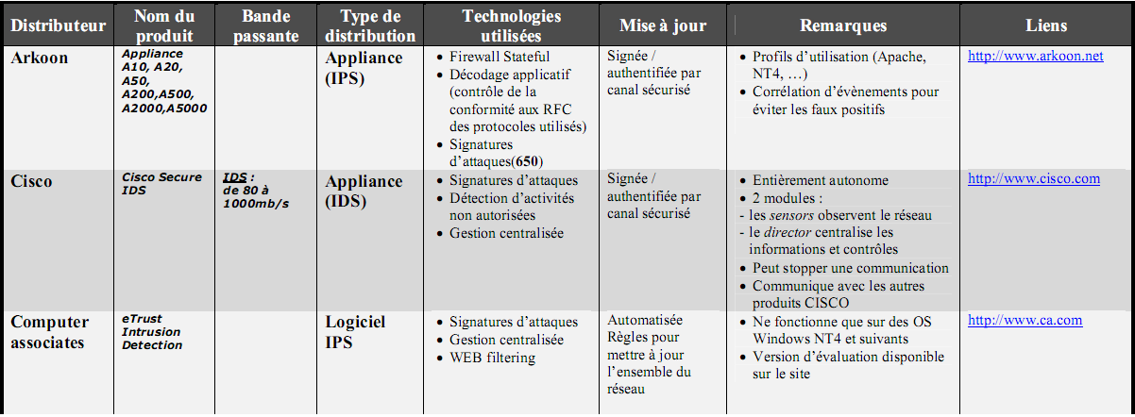
Solution IPS/IDS Propriétaire

Slide 29
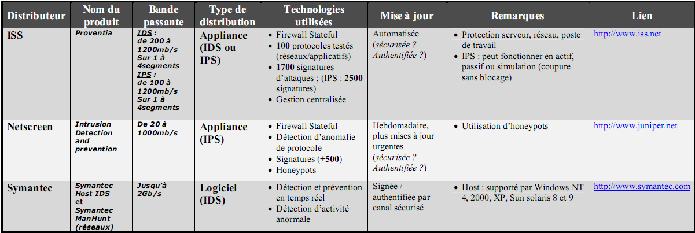
Solution IPS/IDS Propriétaire
Notes:
On note que les solutions commerciales distribuées sous forme de logiciel ne sont pas disponibles pour l’ensemble des systèmes d’exploitation
usuels. Si on administrateur souhaite pouvoir utiliser une solution logicielle (moins coûteuse) sur un système qu’il possède déjà et peu courant, il
devra donc plutôt aller voir les solutions du domaine libre.

Slide 30
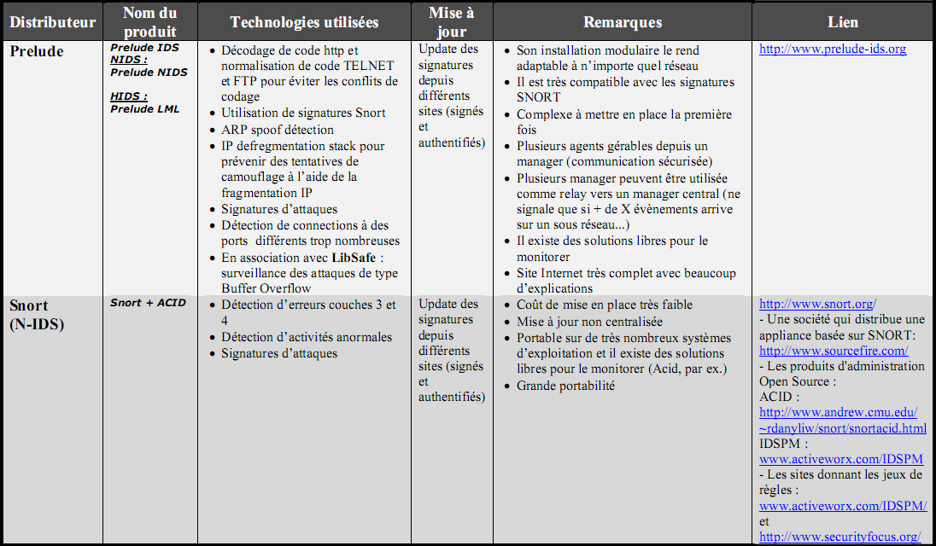
Solution IPS/IDS Libre
Notes:
L’ensemble des solutions libres est intéressant, surtout si on prend en compte qu’en se développant parallèlement, elles se complètent.
Cependant la première installation sera longue et en particulier les premiers paramétrages. Une fois cette première étape passée, la mise à jour et
l’utilisation ne devraient pas être plus compliquée.

Slide 31
Conclusion
Problèmes Actuels
IDS outils pas le plus performants du marché
Trop de faux positifs.
Attaques repérées -> morcelée en plusieurs alertes
Les solutions pour corriger ces problèmes peuvent être :
Améliorer les algorithmes de base de la détection (baisse des faux positifs)
Corréler les alertes (diminuer leur nombre).
Identifier les scénarios d'attaques complexes.
Notes:
Solutions aux Problèmes Actuels
A l'heure actuelle, les IDS ne sont pas les outils les plus performants du marché. Ils détectent beaucoup trop d'alertes qui n'en sont pas, majoritairement des faux positifs. Lorsqu'une alerte est repérée, elle est généralement morcelée en plusieurs alertes. Or ces alertes prises séparément ne veulent rien dire, ou ne correspondent pas à une attaque et il n'y a pas de lien concret entre ces alertes. On ne peut donc détecter l'alerte. Revenons sur la notion de faux positifs. Un faux positif est une alerte détectée, alors qu'il s'agit d'une utilisation normale des ressources. Voici deux exemples de faux positifs : L'IDS repère un scan des ports de communication du réseau, il émet donc une alerte. Or il se trouve que les proxys, mis en place pour des questions de sécurités, se comportent comme des scanneurs de ports. L'IDS va donc émettre une alerte, alors que c'est un proxy, légal, qui tente d'accéder au réseau.
Dans cet exemple, l'IDS repère une utilisation du protocole SSH1. Ce protocole permet une utilisation à distance des ressources d'une machine. Ce protocole étant très peu sécurisé, l'IDS va détecter une intrusion, alors que la politique de sécurité de l'entreprise peut autoriser l'utilisation de ce protocole. L'IDS va donc détecter une intrusion, qui est en fait une utilisation normale du réseau.
Les solutions pour corriger ces problèmes peuvent être :
Améliorer les algorithmes de base de la détection, afin de repérer moins de faux positifs et de faux négatifs ,
Corréler les alertes, afin de diminuer leur nombre. Beaucoup d'alertes sont en fait de petits morceaux d'une attaque, que l'on ne peut détecter. Il faut donc mettre en relation les différentes alertes,
Identifier les scénarios d'attaques complexes.
Intégré les ids dans le sim pour la corrélation.

Slide 32
Sources
Détection et prévention des intrusions par Thierry Evangelista
IDS / IPS par James E. Thiel, Drexel University
IDS et IPS au service de la détection d'intrusion
Par JDNet Solutions (Benchmark Group)
http://solutions.journaldunet.com/0312/031205_ids_ips.shtml
Host and Network Intrusion Prevention
www.mcafee.com/us/_tier2/products/_media/mcafee/wp_host_nip.pdf
Prévention d’intrusion
www.hsc.fr/ressources/presentations/csm05-ips/cnet05_ips.pdf
Snort Users Manual 2.4.0
www.snort.org/docs/snort_htmanuals/htmanual_2.4/
Sécurité réseau
Amélie Désandré, Benjamin Kittler, Romain Loutrel et Thomas Renaudin.

Slide 33
FIN
Merci pour votre attention.
Des questions ??

